Slide 1
PLANTAS DE CHILE
SELECCION DE TEXTOS Y FOTOGRAFIAS POR
JOSE ELIAS BONELLS

Slide 2
Flora de chile
La flora de Chile es muy variada y cuenta con un gran número de especies endémicas debido a la especial condición geográfica del país que se extiende desde Bolivia y Perú por el norte hasta el paso Drake por el sur; entre la cordillera de los Andes, que lo separa de Argentina, por el este y el océano Pacífico por el oeste.
Ello convierte el territorio de la flora chilena en una larga y angosta faja de tierra.
El gran número de microclimas y el relieve geográfico de este país, influyen fuertemente sobre las características de su ecosistema y, por consiguiente, en la flora que habita en él

Slide 3
Esta notable discontinuidad de la vegetación es, en gran medida, una consecuencia del efecto del cordón andino sobre los sistemas climáticos que están presentes en el clima de Chile.
Actualmente, alrededor de los 30°S, los ecosistemas de bosques mediterráneos-subtropicales de Chile central y templado-húmedos del sur del país son reemplazados por semi-desiertos y desiertos hiperáridos que se extienden hasta cerca del Ecuador.
En contraste, en la región de Clima mediterráneo de Chile central, situada entre 30° y 38°S, las formaciones dominantes son el bosque caducifolio Maulino de Nothofagus, el bosque subtropical esclerófilo, y el matorral de espino maulino.

Slide 4
En la región de Clima templado, al sur de 38°S, el aumento de la precipitación, con lluvias de invierno y verano, determina la presencia de bosques siempreverdes de los tipos Valdiviano, Nord patagónico y Subantártico.
En los territorios insulares, la flora chilena cuenta con especies únicas en el mundo. Mientras que en la Isla de Pascua el árbol característico, es el toromiro(el cual se encuentra extinto en estado salvaje).
Referente al archipiélago de Juan Fernández, este cuenta con más de 200 especies vegetales únicas como la palmera de Juan Fernández, entre otras.

Slide 5
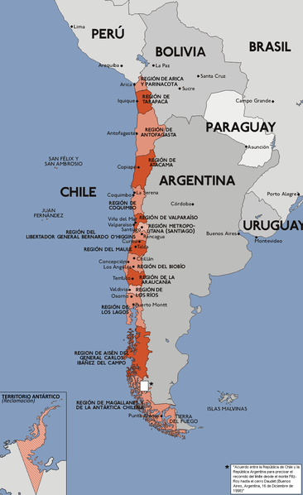
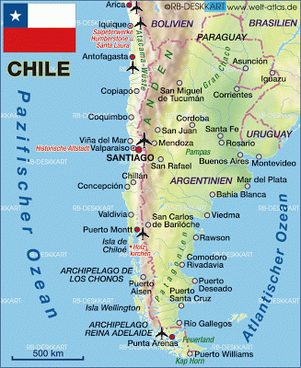

Slide 6
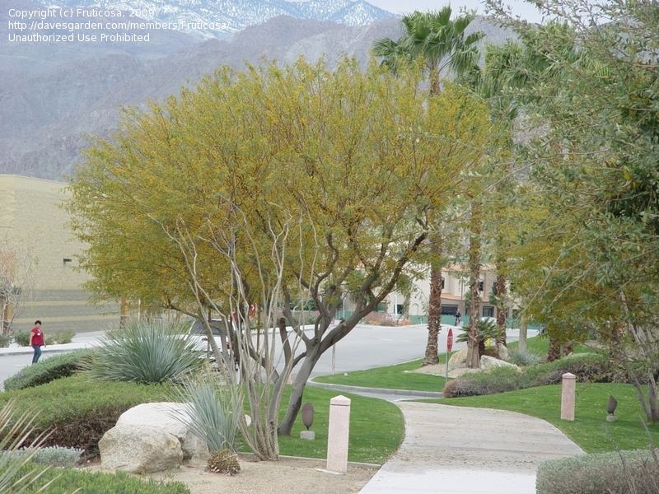
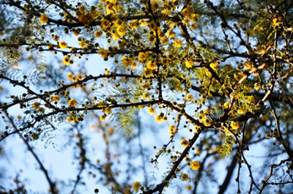
Acacia farnesiana.-espinillo
Notes:
Acacia farnesiana.-espinillo

Slide 7
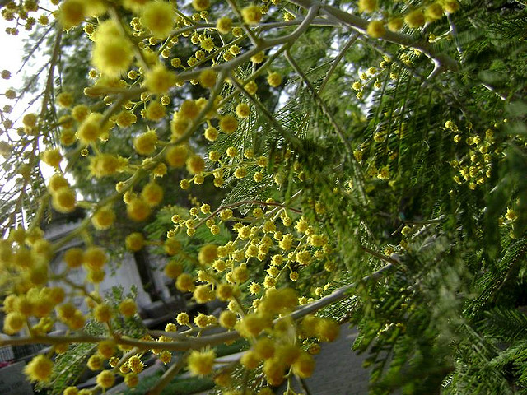
Acacia farnesiana.-espinillo

Slide 8
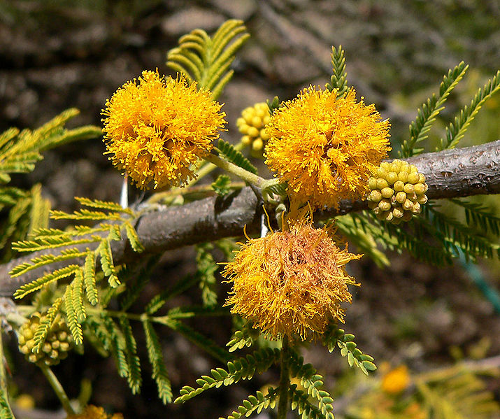
Acacia caven
Notes:
Acacia caven

Slide 9
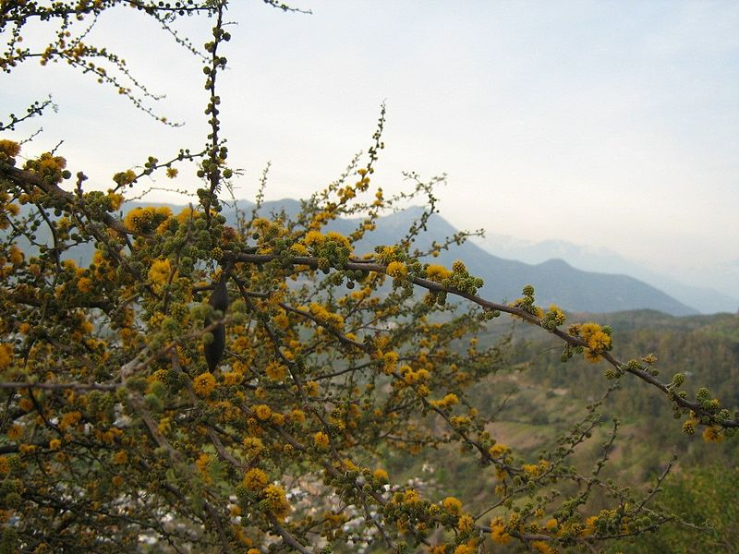
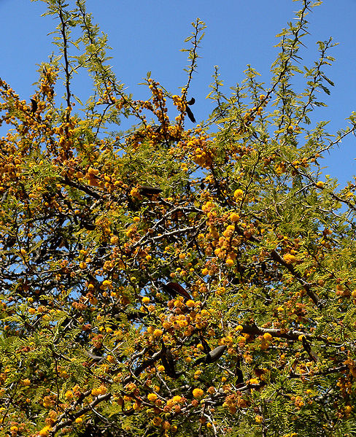
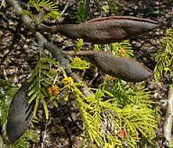
Acacia caven
Notes:
Acacia caven

Slide 10
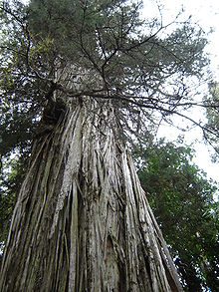
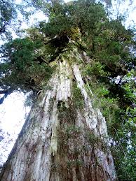
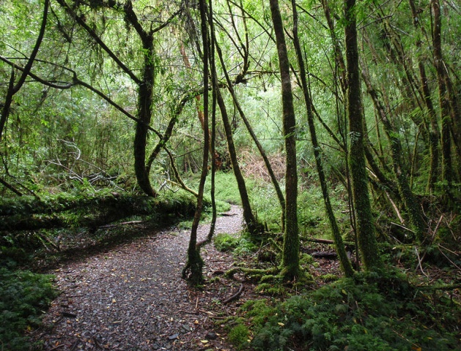
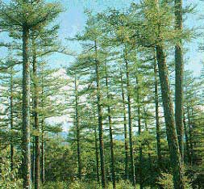
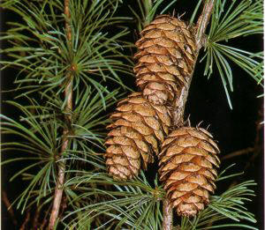
Notes:
Alerce

Slide 11
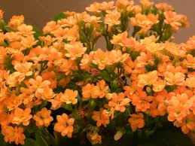
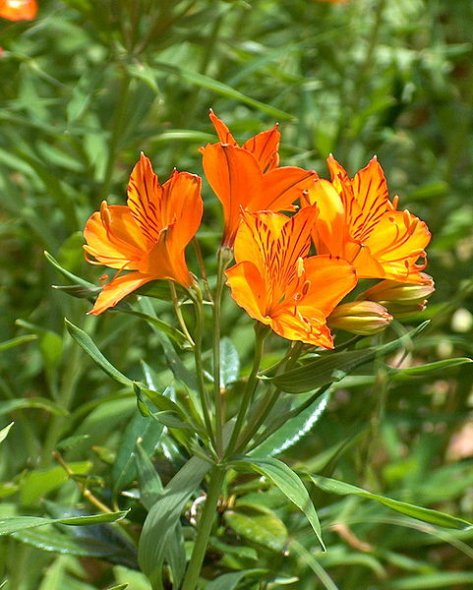
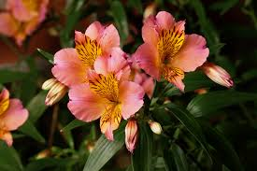
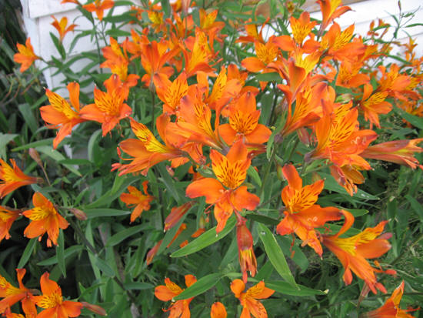
Alstroemeria aurea
Notes:
Alstroemeria aurea

Slide 12
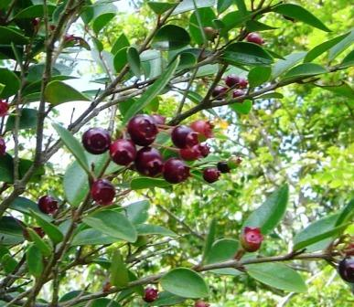
Amomyrtus luma.-Luma
Notes:
Amomyrtus luma.-Luma

Slide 13
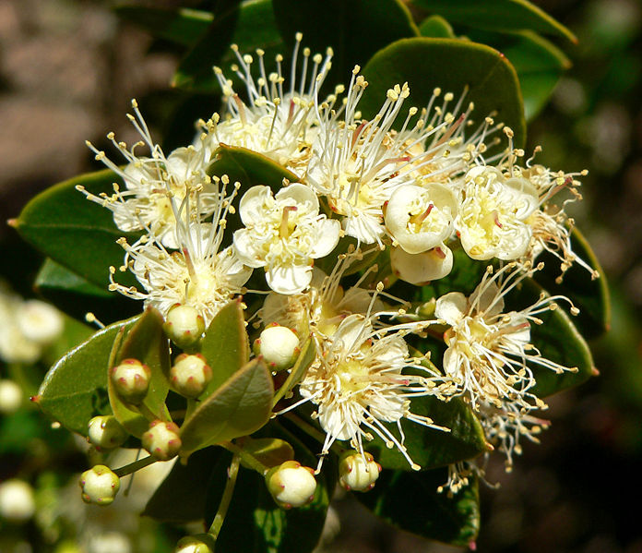
Amomyrtus meli
Notes:
Amomyrtus meli

Slide 14
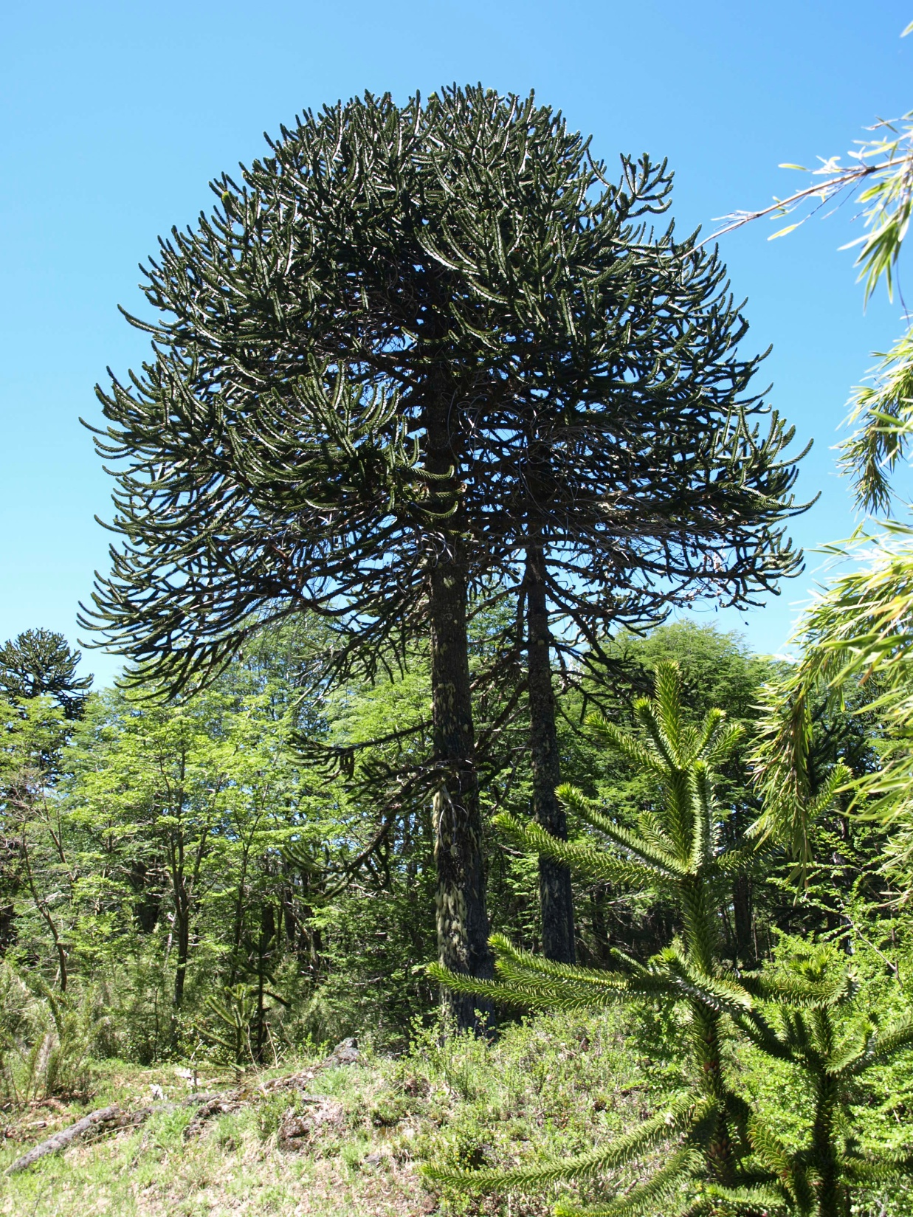
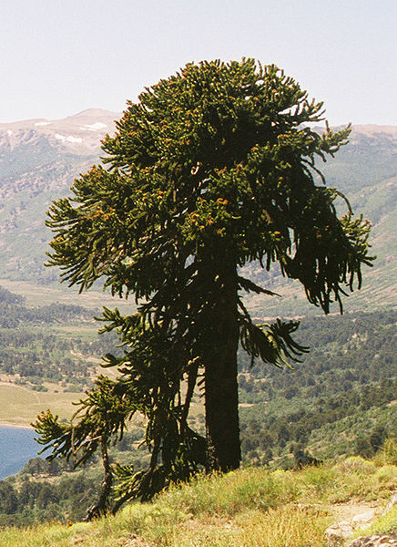
Araucaria araucana.-Araucaria de Chile
Notes:
Araucaria araucana.-Araucaria de Chile

Slide 15
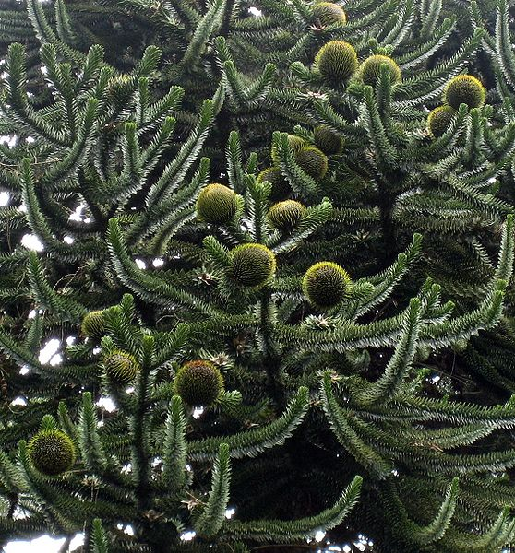
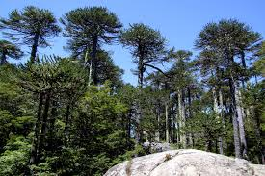
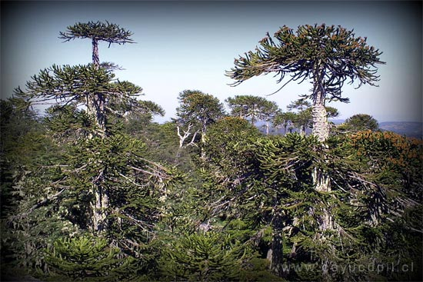
Araucaria araucana
Notes:
Araucaria araucana

Slide 16
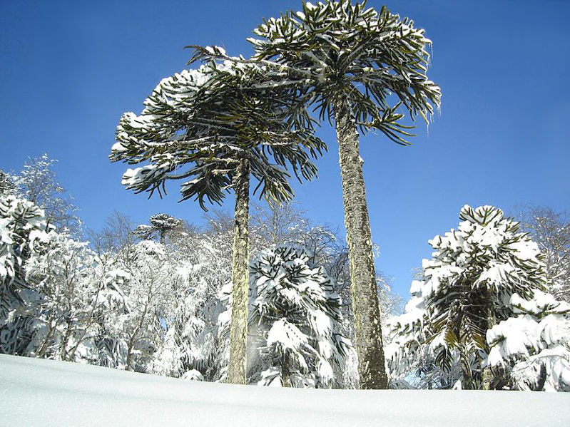
Notes:
Araucaria araucana

Slide 17
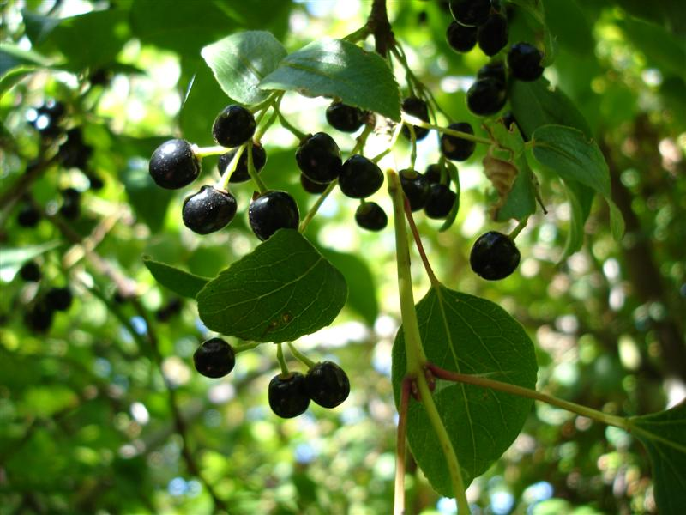
Aristotelia chilensis.-Maqui chileno
Notes:
Aristotelia chilensis.-Maqui chileno

Slide 18
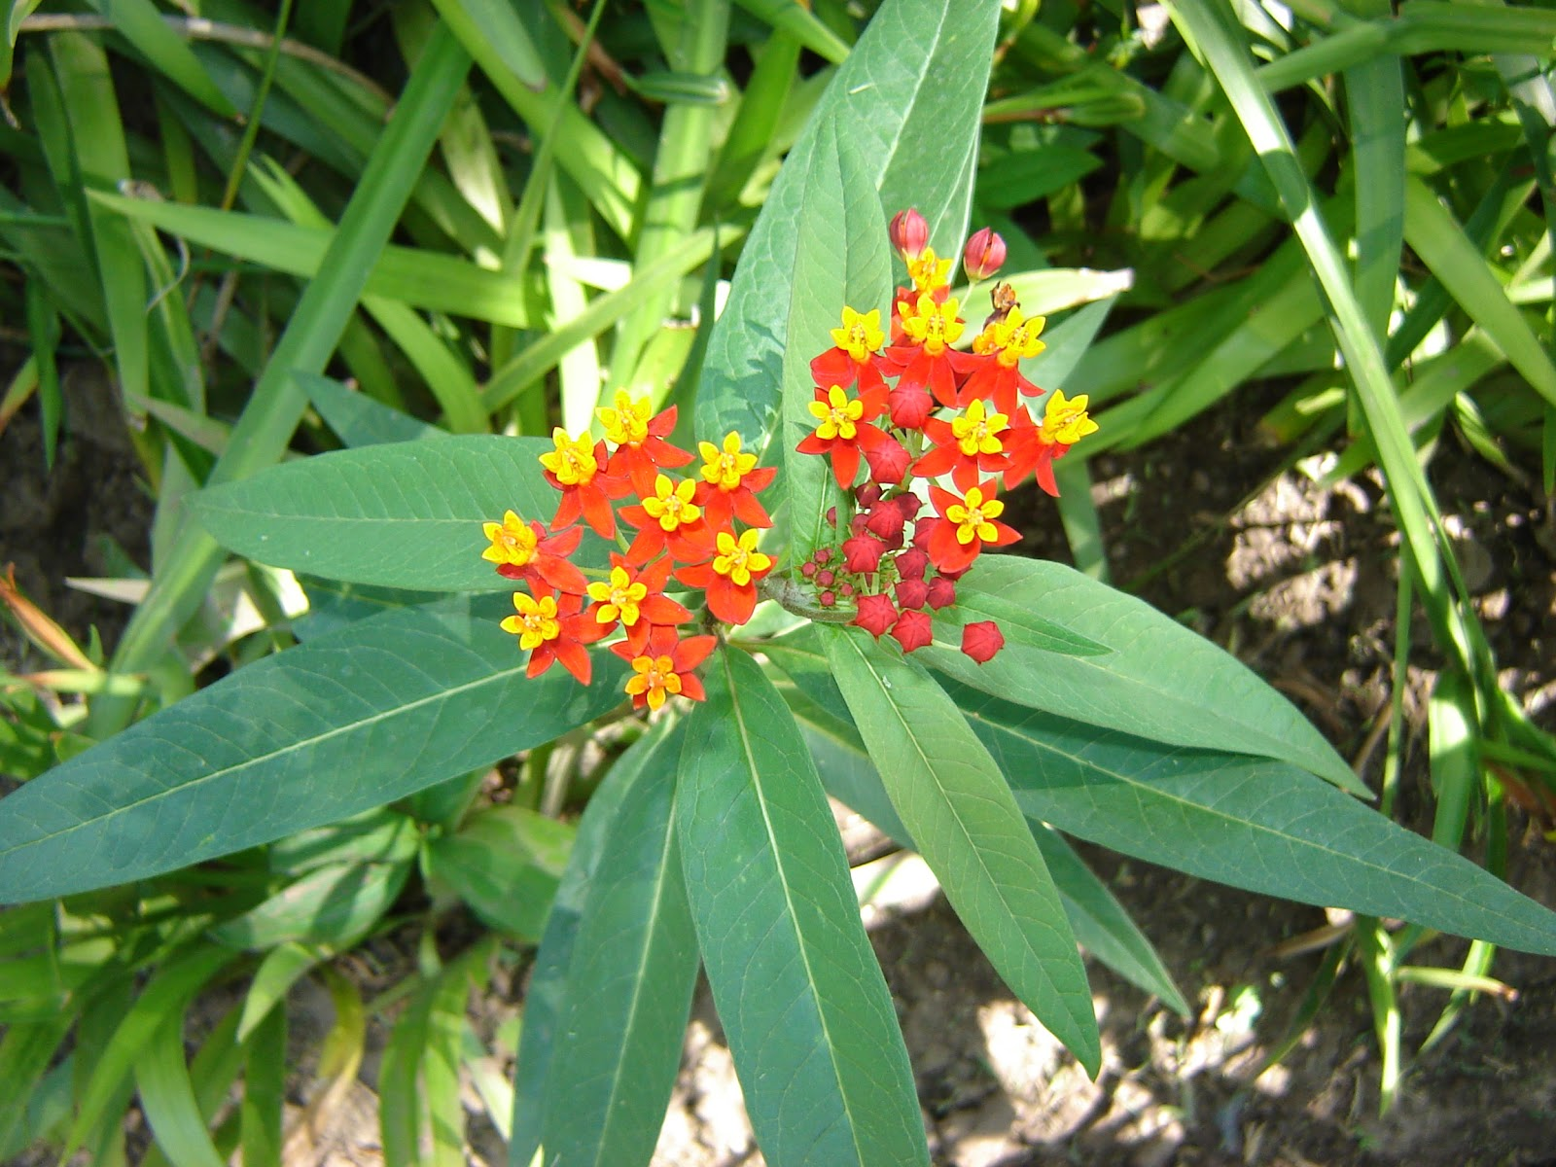
Asclepias curassavica
Notes:
Asclepias curassavica

Slide 19
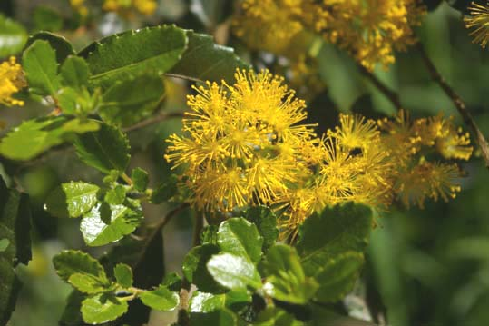
Azara dentata
Notes:
Azara dentata

Slide 20
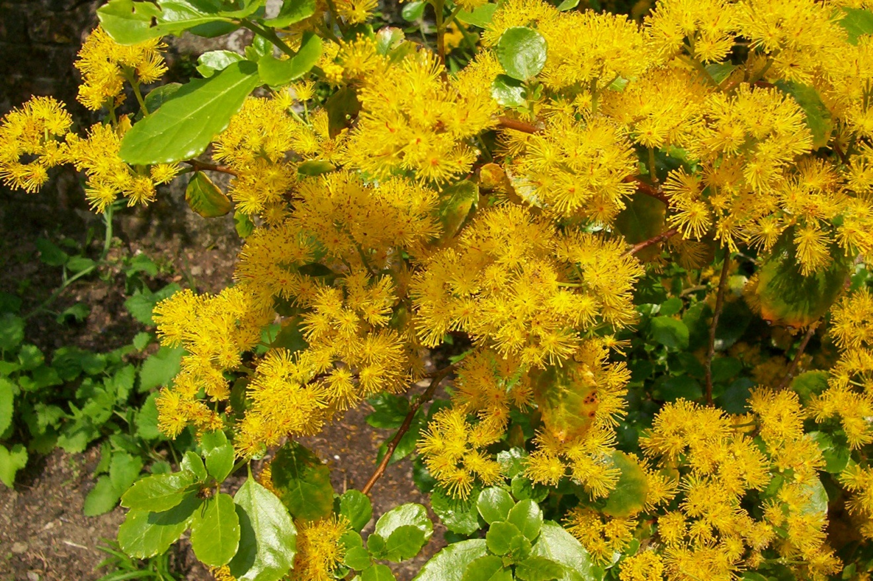
Azara serrata
Notes:
Azara serrata

Slide 21
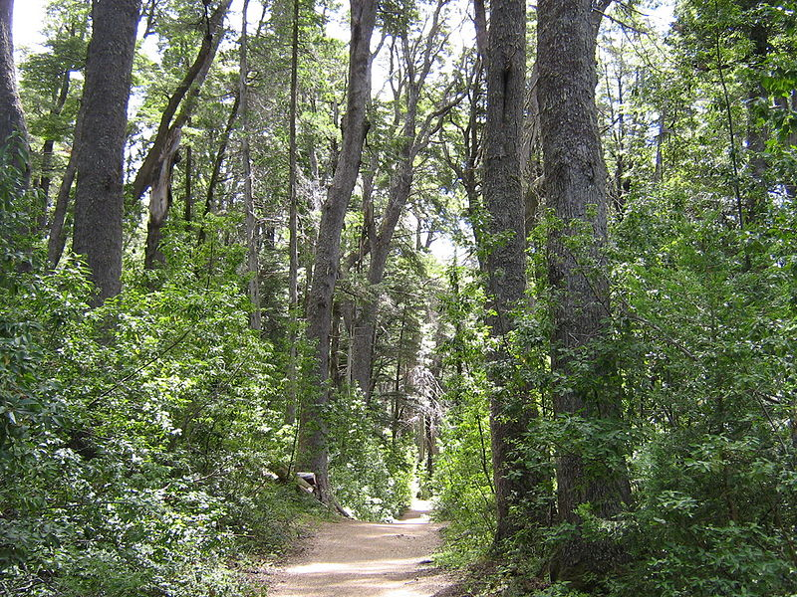
Bosque de Coihues.-Arrayanes
Notes:
Bosque de Coihues.-Arrayanes

Slide 22
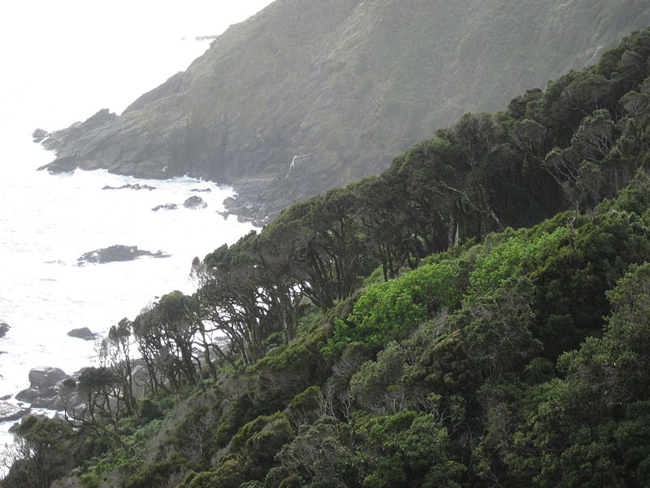
Bosque de olivillo en Punta Curinanco
Notes:
Bosque de olivillo en Punta Curinanco

Slide 23
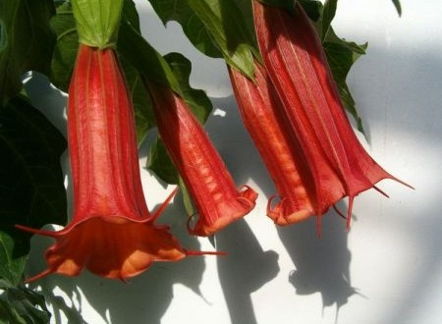
Brugmansia San-Ssp_-Vulcanicola
Notes:
Brugmansia San-Ssp_-Vulcanicola

Slide 24
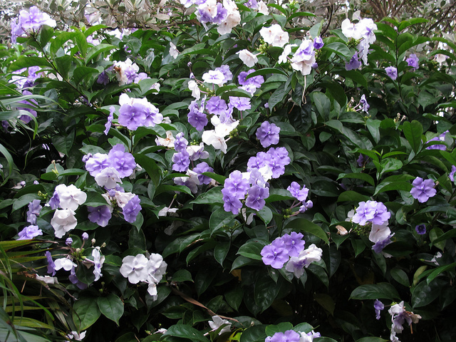
Brunfelsia calycina.-jazmin
Notes:
Brunfelsia calycina.-jazmín

Slide 25
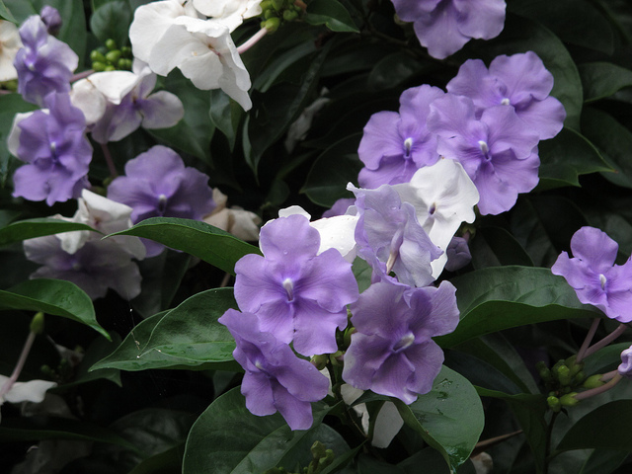
Brunfelsia calycina.-jazmín

Slide 26
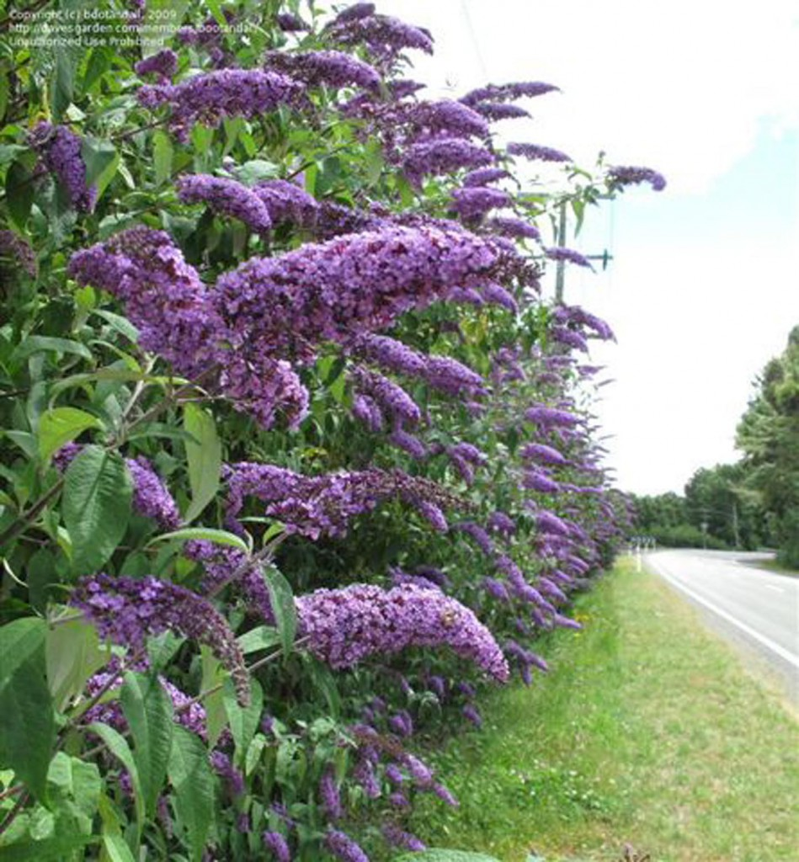
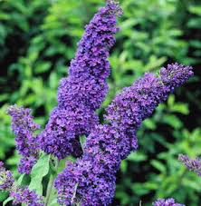
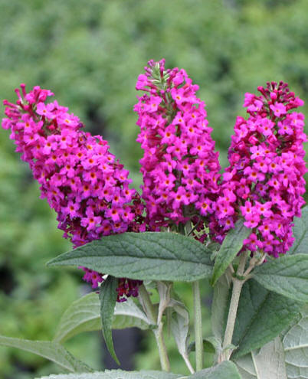
Budleia vars.
Notes:
Budleia vars.

Slide 27
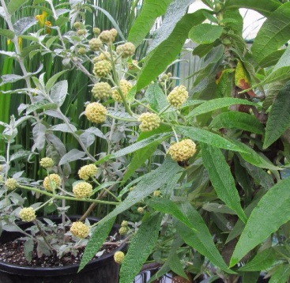
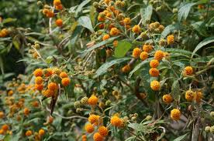
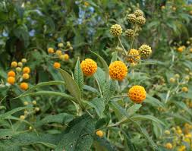
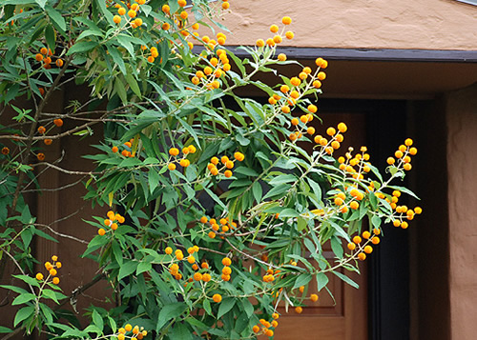
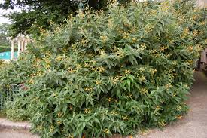
Budleia globosa
Notes:
Budleia globosa

Slide 28
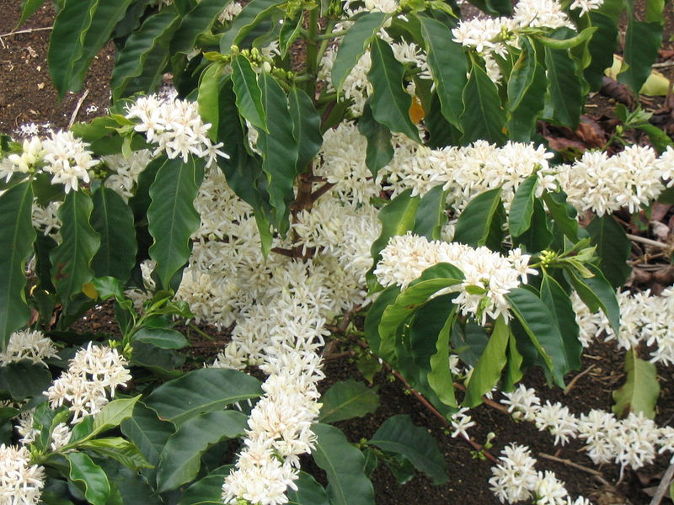
Coffea arabica
Notes:
Coffea arabica

Slide 29
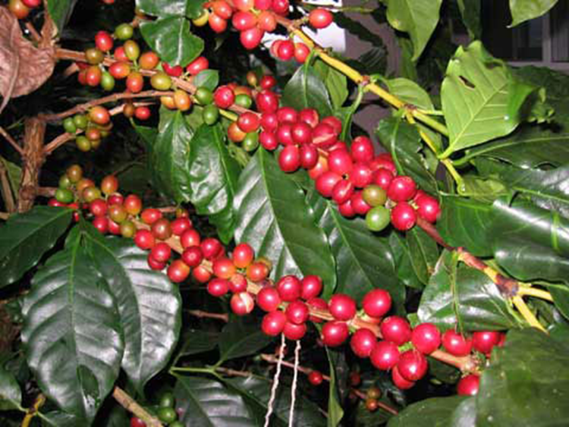
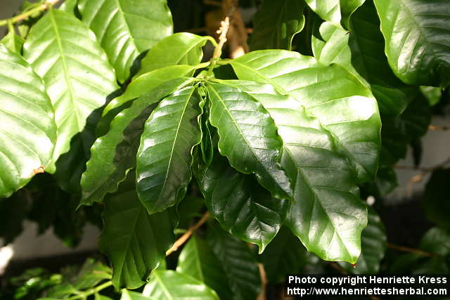
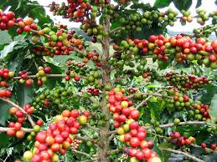
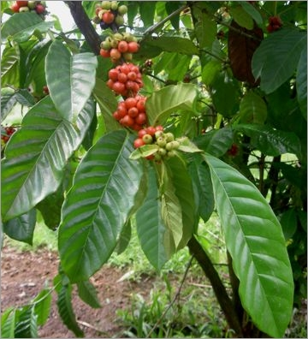
Coffea arabica
Notes:
Coffea arabica

Slide 30
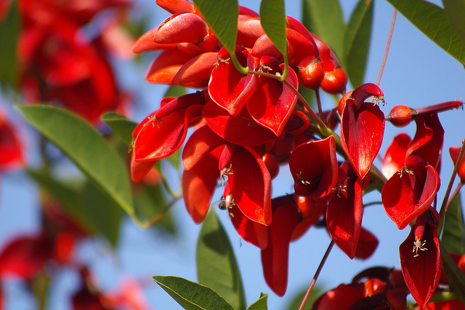
Erythina crista galli.-Ceibo
Notes:
Erythina crista galli.-Ceibo

Slide 31
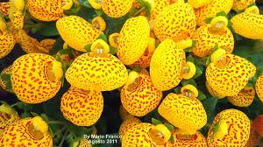
Calceolaria crenatifolia = Calceolaria herbeohybrida
Notes:
Calceolaria crenatifolia = Calceolaria herbeohybrida

Slide 32

Caldcluvia_paniculata
Notes:
Caldcluvia_paniculata

Slide 33

Caldcluvia paniculata.-Tiaca
Notes:
Caldcluvia paniculata.-Tiaca

Slide 34

Cantua buxifolia
Notes:
Cantua buxifolia

Slide 35

Cantua buxifolia
Notes:
Cantua buxifolia

Slide 36


Notes:
Chili ornamental

Slide 37




Choysia ternata
Notes:
Choysia ternata

Slide 38

Choysia ternata

Slide 39




Citronella mucronata
Notes:
Citronella mucronata

Slide 40

Codiaeum variegatum
Notes:
Codiaeum variegatum

Slide 41

Coleeonema album
Notes:
Coleeonema album

Slide 42




Coleonema album

Slide 43

Conguillio llaima
Notes:
Conguillio llaima

Slide 44

Notes:
Cortaderia argentea .-Hierba de las Pampas

Slide 45


Notes:
Crinodendron patagua_-

Slide 46

Datura sanguinea
Notes:
Datura sanguinea

Slide 47





Datura arborea= Brugmansia arborea
Notes:
Datura arborea= Brugmansia arborea

Slide 48



Dodonea viscosa var, purpurea
Notes:
Dodonea viscosa var, purpurea

Slide 49

Drimys winteri.-(Canelo)
Notes:
Drimys winteri.-(Canelo)

Slide 50


Drimys winteri.-(Canelo)
Notes:
Drimys winteri.-(Canelo)

Slide 51

Embothrium coccineum
Notes:
Embothrium coccineum

Slide 52

Embothrium coccineum
Notes:
Embothrium coccineum

Slide 53


Embothrium coccineum
Notes:
Embothrium coccineum

Slide 54




Eucryphia_cordifolia
Notes:
Eucryphia_cordifolia

Slide 55

Eucryphia_cordifolia

Slide 56

Euryops pectinatus
Notes:
Euryops pectinatus

Slide 57

Fallopia japonica
Notes:
Fallopia japonica

Slide 58



Fascicularia pitcairniifolia
Notes:
Fascicularia pitcairniifolia

Slide 59

Fuchsia alba y F.eburnea
Notes:
Fuchsia alba y F.eburnea

Slide 60

Fuchsia magellanica
Notes:
Fuchsia magellanica

Slide 61


Fuchsia magellanica gracilis
Notes:
Fuchsia magellanica gracilis

Slide 62





Fuchsia magellanica
Notes:
Fuchsia magellanica

Slide 63

Gazania longiscapa
Notes:
Gazania longiscapa

Slide 64

Gevuina avellana_.-Avellano de Chile
Notes:
Gevuina avellana_.-Avellano de Chile

Slide 65

Gevuina_avellana_-_flor_madura
Notes:
Gevuina_avellana_-_flor_madura

Slide 66

Gomphrena globosa
Notes:
Gomphrena globosa

Slide 67

Gomphrena globosa
Notes:
Gomphrena globosa

Slide 68

Gunnera tinctoria
Notes:
Gunnera tinctoria

Slide 69


Gunnera tinctoria.-Vendedor de nalcas.-Pto.Varas
Notes:
Gunnera tinctoria

Slide 70

Heliconias en Chile
Notes:
Heliconias en Chile

Slide 71

Jasminum polyanthum
Notes:
Jasminum polyanthum

Slide 72

Jubaea chilensis .-
Notes:
Jubaea chilensis .-

Slide 73




Jubaea chilensis
Notes:
Jubaea chilensis

Slide 74

Notes:
Lago Conguillo

Slide 75


Lapageria rosea.-Copihues blanco
Notes:
Lapageria rosea.-Copihues blanco

Slide 76


Laurelia-sempervirens-
Notes:
Laurelia-sempervirens-

Slide 77





Lippia citriodora
Notes:
Lippia citriodora

Slide 78


Luma apiculata-Pasarela_en_bosque_de_arrayanes
Notes:
Luma apiculata-Pasarela_en_bosque_de_arrayanes

Slide 79

Luma apiculata
Notes:
Luma apiculata

Slide 80





Mimulus luteus y Mimulus guttatus
Notes:
Mimulus luteus y Mimulus guttatus

Slide 81



Nothofagus antarctica
Notes:
Nothofagus antarctica

Slide 82


Nothofagus dombeyi
Notes:
Nothofagus dombeyi

Slide 83

Notophagus antartica
Notes:
Notophagus antartica

Slide 84

Passiflora spec.
Notes:
Passiflora spec.

Slide 85

Pimientos de Chile.-Capsicum annuum
Notes:
Pimientos de Chile.-Capsicum annuum

Slide 86

Pistia stratoides.- Repollito de agua
Notes:
Pistia stratoides.- Repollito de agua

Slide 87

Calliandra parviflora.-Plumerillo rosa
Notes:
Calliandra parviflora.-Plumerillo rosa

Slide 88





Prosopis chilensis.-Algarrobo chileno
Notes:
Prosopis chilensis.-Algarrobo chileno

Slide 89

Prosopis chilensis.-Algarrobo de Chile
Notes:
Prosopis chilensis.-Algarrobo de Chile

Slide 90





Haematoxylum campechianum.
Notes:
Haematoxylum campechianum.

Slide 91

Puya chilensis
Notes:
Puya chilensis

Slide 92

Puya chilensis
Notes:
Puya chilensis

Slide 93




Quilaja saponaria
Notes:
Quilaja saponaria

Slide 94

Rosmarinus officinalis
Notes:
Rosmarinus officinalis

Slide 95


Salpiglossis sinuata ( Chile )
Notes:
Salpiglossis sinuata ( Chile )

Slide 96

Salsola kali
Notes:
Salsola kali

Slide 97




Aguaribay (Schinus areira
Notes:
Aguaribay (Schinus areira

Slide 98

Sophora toromiro.-Isla de Pascua
Notes:
Sophora toromiro.-Isla de Pascua

Slide 99

Taraxacum officinale o Diente de león
Notes:
Taraxacum officinale o Diente de león

Slide 100

Ugni molinae
Notes:
Ugni molinae

Slide 101

Valdivian temperate rainforest
Notes:
Valdivian temperate rainforest

Slide 102

Weinmannia trichosperma
Notes:
Weinmannia trichosperma

Slide 103





Notes:
Zantedeschia aethiopica e hibridos

